Slide 1
Laravel 9
Framework PHP
Javier Guillén Benavente

Slide 2
ÍNDICE
INTRODUCCIÓN
CONCEPTOS DE ARQUITECTURA
PRIMEROS PASOS
ENRUTAMIENTO
MIDDLEWARE
CONTROLADORES
REQUESTS
RESPONSES
VISTAS
PLANTILLAS BLADE
SESIÓN Y VALIDACIÓN
SEGURIDAD
BASE DE DATOS
ELOQUENT (ORM)

Slide 3
INTRODUCCIÓN
Qué es
Instalación
Configuración
Estructura de directorios
Starter kits
Notes:
En el modo Presentación con diapositivas, seleccione la flecha para ir al Centro de introducción a PowerPoint.

Slide 4
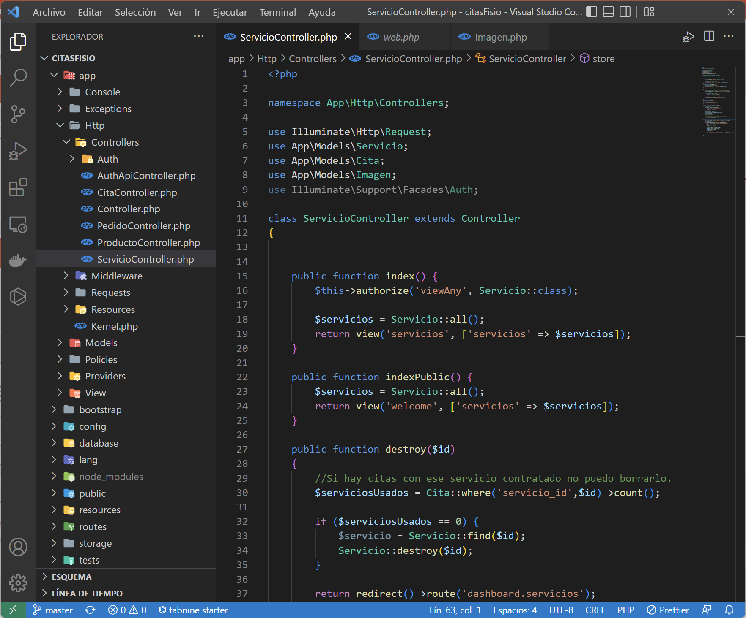
Qué es
Laravel es un framework de aplicaciones web con sintaxis expresiva y elegante. Un framework nos da un punto de partida y una estructura para crear nuestra aplicación web centrándonos en la creación de la aplicación y no en los detalles. Es un framework con el patrón MVC (modelo – vista – control).
Progresivo: se adapta a tu nivel de aprendizaje
Escalable: puede ir creciendo desde una sencilla aplicación a una mucho más grande con millones de peticiones al mes.
Comunitario: es un framework con una gran comunidad de desarrolladores detrás.

Slide 5
Instalación
Instalación mediante Composer
Debemos tener instalado en el equipo PHP y Composer
Crear un proyecto directamente:
composer create-project laravel/laravel nombre-app
O con el instalador de Laravel (alternativo a lo anterior)
composer global require laravel/installer
laravel new nombre-app
Arrancar el servidor
cd nombre-app
php artisan serve
De esta forma se instalan los archivos pero no hay ningún servicio extra instalado, ni BBDD ni nada. Tendremos que instalarlo nosotros y configurarlo.
Suele funcionar más rápido en local. Necesita conectar a una BBDD.
Instalación mediante Docker
Requiere tener instalado Docker. En Windows necesitas Docker Desktop y como requisito de lo anterior WSL2 (Linux corriendo en Windows).
Los comandos para lanzar servicios usan Laravel Sail (más adelante)
Abrimos un terminal (en Windows debe funcionar WSL2) y ejecutamos:
curl -s https://laravel.build/nombre-app | bash
Arrancar la aplicación y todos sus servicios
cd nombre-app
./vendor/bin/sail up
Con este método se instalan muchos servicios que puede que no utilices y ralentiza la ejecución. Hay muchos: mysql, pgsql, mariadb, redis, memcached, meilisearch, minio, selenium, y mailhog. Puedes decidir qué servicios instalar (p.ej. que BBDD) modificando el primer comando:
curl -s "https://laravel.build/nombre-app?with=mysql,redis" | bash

Slide 6
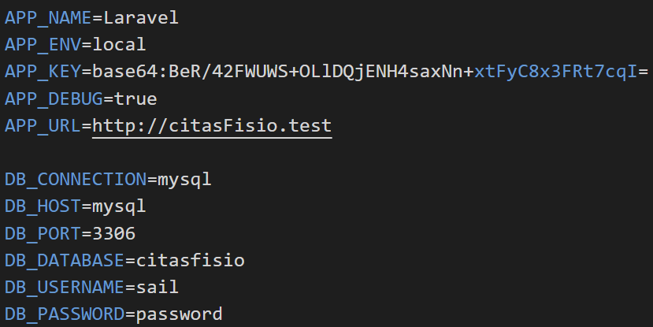
Configuración
A partir de ahora los comandos que aparecen en esta documentación se pondrán teniendo en cuenta que se ha hecho una instalación con Composer y empezarán siempre por “php artisan” seguido del nombre del comando. Si la instalación se ha hecho con Docker los comandos empezarán por “sail”.
Si quieres ver de un vistazo la configuración de tu aplicación puedes ejecutar: php artisan about
El fichero básico de configuración se encuentra en la raíz de la aplicación, se llama .env Este fichero, normalmente, se copia del fichero .env.example durante la instalación, si no es el caso deberás hacerlo manualmente.
Lo más importante del archivo es la configuración de la aplicación (APP) y de la base de datos (DB).
Activar caché: siquieres que la aplicación tenga mayor velocidad
se puede activar la caché.
php artisan config:cache
Parar aplicación Laravel: php artisan down
Arrancar aplicación Laravel: php artisan up

Slide 7
Estructura de directorios
app → código principal de la aplicación. Todas las clases de la aplicación estarán aquí. Aquí estarán los modelos, controladores, middlewares, … Se toca mucho.
bootstrap → archivos para arrancar el framework. No se toca.
config → archivos de configuración. Ir mirándolo.
database → contiene las migraciones (creación de tablas), las factorías (insertar filas masivamente), y los seeders.
lang → contiene los archivos de idioma para traducir la app.
public → punto de entrada para todas las peticiones a la aplicación. Contiene los assets: imágenes, css, javascript.
resources → contiene las vistas. También los assets sin compilar ni procesar (css, javascript).
routes → contiene las definiciones de rutas de la aplicación. Contiene rutas para la aplicación y para definir una API RESTful.
storage → contiene los registros, las plantillas blade compiladas, las sesiones basadas en archivos, las cachés de archivos y otros archivos generados por el framework. Está dividido en app (para archivos de la app como imágenes), framework y logs.
tests → contiene los tests automáticos. Por ejemplo, las clases de PHPUnit
vendor → contiene las dependencias (librerías) de Composer

Slide 8
Frontend
Laravel es un framework de servidor, es decir, se centra más en la parte de Backend, en la lógica del negocio y acceso a base de datos que en la visualización de los contenidos.
Pero, claro, Laravel también tiene componentes para visualizar los contenidos. El más habitual son las plantillas Blade que son ficheros Html a los que se puede añadir código y acceder a los datos procedentes de los controladores. A esas plantillas se les puede añadir css y ya tenemos una app con el frontend básico.
En las últimas versiones se ha añadido un nuevo componente de plantillas llamado Livewire, más potente y más adaptable a frameworks de frontend.
Aún así si quieres aprovechar los frameworks de frontend más conocidos como React o Vue también se puede hacer, pero tiene ciertos inconvenientes con el enrutamiento y la autenticación. Para solucionar este problema Laravel incluye otro componente llamado Inertia, que permite integrar fácilmente React o Vue con Laravel.
Aunque veremos algo en clase, esta parte quedará un poco coja en este módulo y seréis vosotros los que deberéis pelearos con estas tecnologías de frontend.

Slide 9
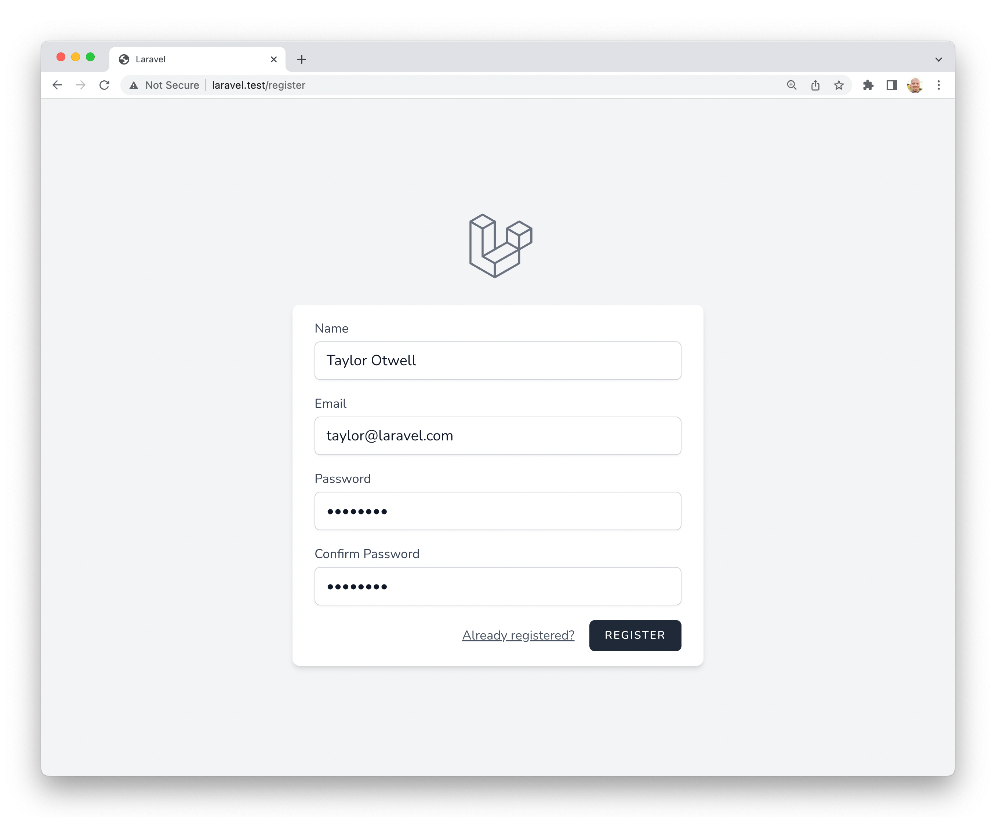
Starter kits
Para tener una ventaja inicial en la creación de una nueva aplicación Laravel, hay unos kits de inicio de autenticación y aplicaciones. Estos kits estructuran automáticamente la aplicación con las rutas, los controladores y las vistas que necesita para registrar y autenticar a los usuarios de la aplicación.
Laravel Breeze: es una implementación mínima de todas las características de autenticación de Laravel (sesión, registro, verificación contraseñas, …). Añade todo el código y visualización de esta parte de una aplicación web. En la parte visual usa las plantillas Blade con las hojas de estilo de Tailwind. También puede usarse con Inertia (Vue o React).
Instalación del paquete Breeze: composer require laravel/breeze –dev
Creación de las vistas y compilación: php artisan breeze:install
php artisan migrate
npm install
npm run dev
Laravel Jetstream: es otra implementación de Laravel que incluye inicio de sesión,
registro, verificación de correo electrónico, autenticación de dos factores,
administración de sesiones, soporte de API a través de Laravel Sanctum y
administración de equipos opcional. Soporta Livewire o Inertia como frontend. Link.

